Slide 1


NADPOMENKE,
PODPOMENKE
Slovenski jezik
DZ, str: 57
Pripravili Eliza Štromajer in Edita Logar

Slide 2


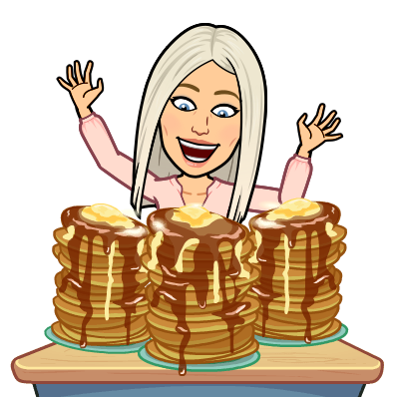

sladkorna pena
Besede s širšim pomenom - NADPOMENKE
SLADICE
sladoled
torta
palačinke
Besede z ožjim pomenom - PODPOMENKE

Slide 3

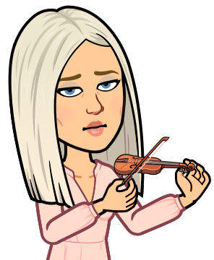
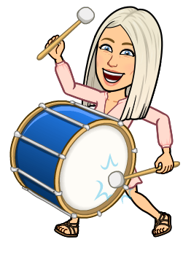
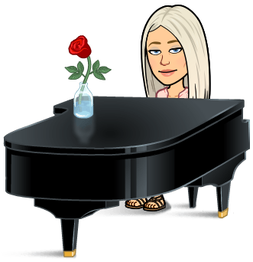
violina
GLASBILA
kitara
boben
klavir

Slide 4
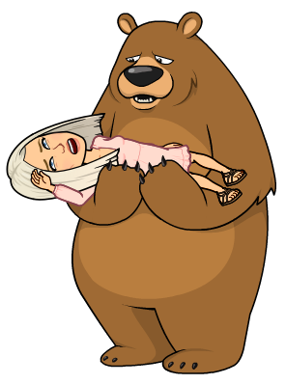
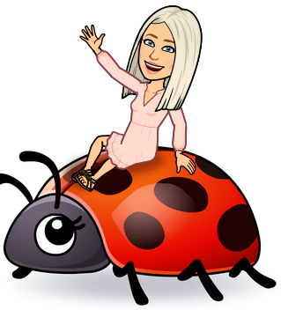
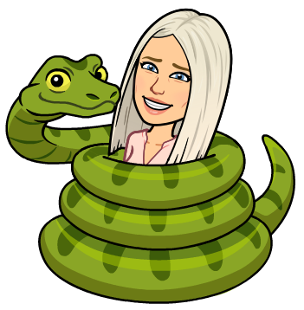


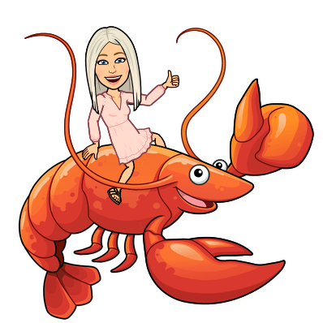
ŽIVALI
medved
pikapolonica
kača
morski pes
čebela
rak

Slide 5
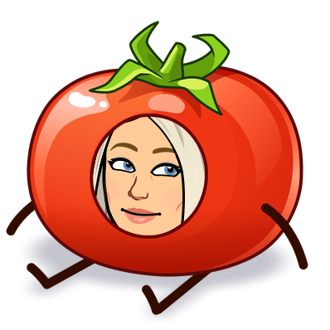
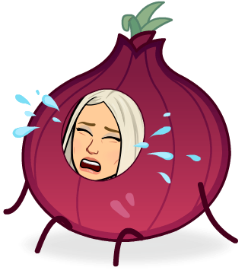

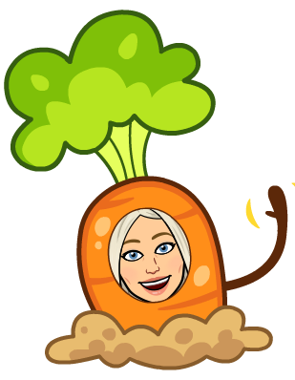
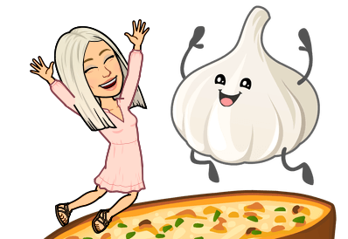
ZELENJAVA
paradižnik
čebula
jajčevec
korenje
česen

Slide 6


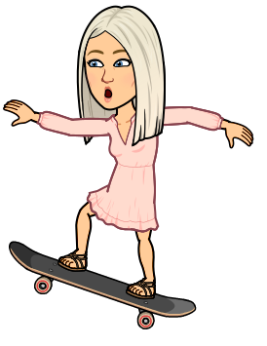
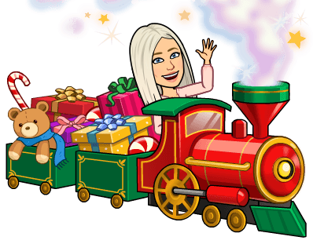
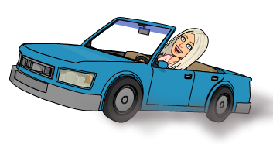
čoln
PREVOZNA SREDSTAVA
letalo
rolka
avto
vlak

Slide 7
ZAPIS V ZVEZEK:
NADPOMENKE IN PODPOMENKE
OBLAČILA: krilo, hlače, majica, plašč in pulover.
Beseda oblačila je beseda s širšim pomenom ali nadpomenka.
Besede krilo, hlače, majica, plašč in pulover so besede z ožjim pomenom ali podpomenke.

Slide 8

REŠI NALOGE V DELOVNEM ZVEZKU NA STRANI 57.

